Slide 1
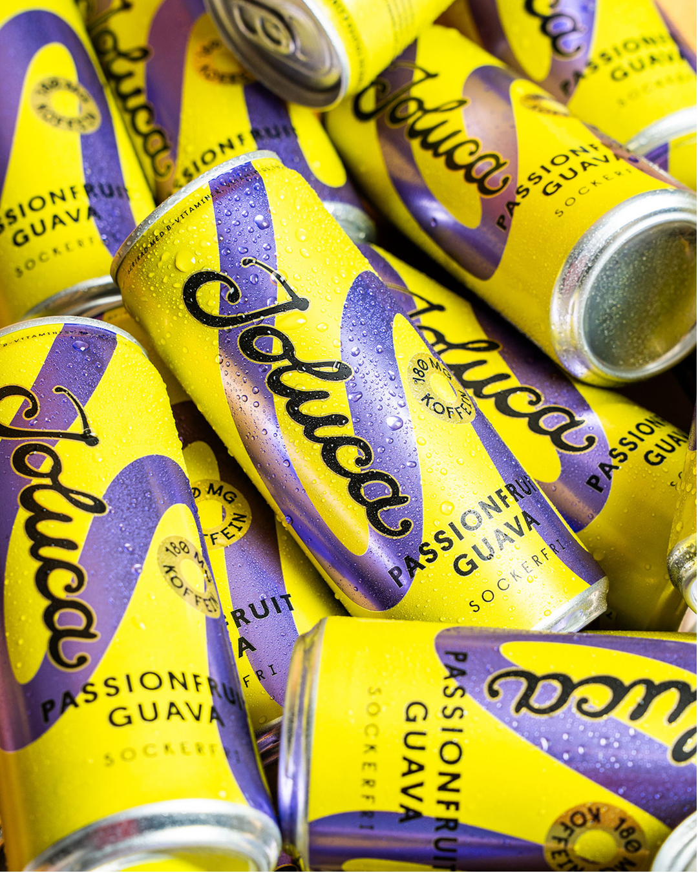

Delårsrapport för tredje kvartalet 2025
13 november 2025

Slide 2

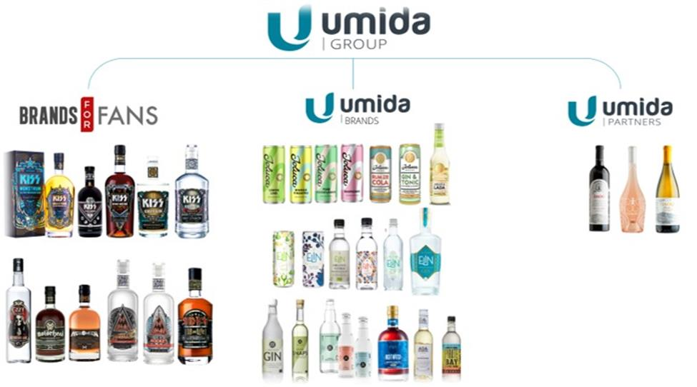
DELÅRSRAPPORT FÖR TREDJE KVARTALET 2025
KORT OM UMIDA GROUP
Umida Group AB (publ) (Umida), är en företagsgrupp inom dryckesbranschen som producerar, marknadsför och säljer vin, sprit, blanddryck, glögg och andra alkoholhaltiga drycker samt flytande livsmedel. Umida Group är ett innovativt, snabbfotat och kvalitetsmedvetet dryckesföretag med visionen att skapa unika smakupplevelser.
Genom affärsområdena Brands for Fans, Umida Brands och Umida Partners produceras, marknadsförs, säljs och distribueras både egna och externa uppdragsgivares varumärken. Umida Group verkar idag på en internationell marknad med kunder och uppdragsgivare i över femton olika länder.
Umida Group AB ( publ) • Org.nr: 556740-5070 • Humlegårdsgatan 13, 114 46 Stockholm • www.umidagroup.com
DELÅRSRAPPORT 2025-01-01 - 2025-09-30

Slide 3
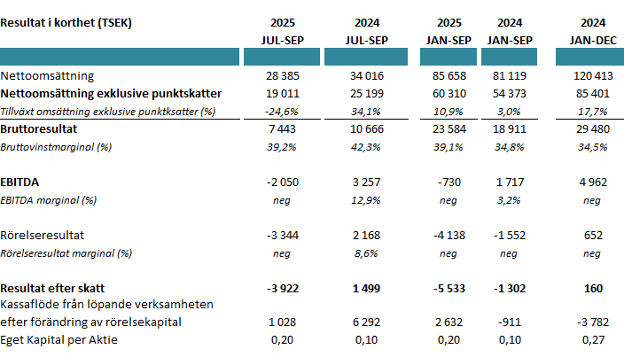
DELÅRSRAPPORT FÖR TREDJE KVARTALET 2025
TREDJE KVARTALET 2025
Nettoomsättningen exklusive punktskatter och övriga rörelseintäkter uppgick till 19 011 KSEK (25 199 KSEK), en försämring om 24,6 % jämfört med föregående år. Minskningen förklaras främst av föregående års lanseringsuppfyllnad av Joluca till lanseringen vecka 37 2024. Varumärket ELIN visar också en minskad försäljning.
Bruttoresultatet uppgick till 7 443 KSEK (10 666 KSEK), en minskning med 3 223 KSEK, som en följd av minskad försäljning.
Bruttovinstmarginalen uppgick till 39,2 % (42,3 %), vilket är en marginell försämring mot föregående år men i linje med årets första nio månader.
De operationella kostnaderna exklusive avskrivningar uppgick till -9 287 KSEK (-7 757 KSEK), en ökning med 19,7 % jämfört med föregående år. Kostnadsökningen drivs av tillfälligt ökade personalkostnader hänförda till uppsagd personal samt personal inom THBC, vissa ökningar av sälj- och marknadsinvesteringar i varumärket Joluca på den svenska marknaden samt initiala kostnader för etableringen i Spanien, där försäljningen kommer in under det fjärde kvartalet, finns också under kvartalet.
EBITDA försämrades jämfört med föregående år och uppgick till -2 050 KSEK (3 257 KSEK). Försämringen är främst hänförlig till minskad försäljning samt ökade personalkostnader om 876 KSEK samt fortsatta marknadskostnader för att växa marknadsandelarna för Joluca. Den nyförvärvade verksamheten THBC bidrar med negativa siffror under kvartalet. Bolaget räknar med att återgå till positiv EBITDA under det fjärde kvartalet.
Rörelseresultatet uppgick till -3 344 KSEK (2 168 KSEK), en försämring med -5 307 KSEK.
Resultatet efter skatt och finansiella poster uppgick till -3 922 KSEK (1 499 KSEK).
Kassaflödet från den löpande verksamheten efter förändringar i rörelsekapital uppgick till 1 028 KSEK (6 292 KSEK), en försämring med 5 264 KSEK.
FÖRSTA NIO MÅNADER 2025
Nettoomsättningen exklusive punktskatter och övriga rörelseintäkter uppgick till 60 310 KSEK (54 373 KSEK), en tillväxt om 10,9 % jämfört med föregående år. Tillväxten är driven av varumärket Joluca och fortsatt stabil tillväxt av Ekobryggeriet.
Bruttoresultatet uppgick till 23 584 KSEK (18 911 KSEK), en förbättring om 4 673 KSEK jämfört med föregående år.
Bruttovinstmarginalen uppgick till 39,1 % (34,8 %), vilket bekräftar en stabiliserad marginalförbättring jämfört med föregående år.
De operationella kostnaderna exklusive avskrivningar uppgick till -25 101 KSEK (-19 171 KSEK), en ökning med 30,9 %. Den högre kostnadsnivån återspeglar ett fortsatt högt investeringstempo inom sälj och marknadsföring för Joluca samt tillfälligt högre personalkostnader under det tredje kvartalet.
EBITDA försämrades jämfört med föregående år och uppgick till -730 KSEK (1 717 KSEK), som en direkt följd av högre tillfälliga personalkostnader, investeringar för att bygga Joluca samt negativ utveckling för THBC.
Rörelseresultatet uppgick till -4 138 KSEK (-1 552 KSEK), en försämring med 2 586 KSEK.
Den stärkta kronan har under de första nio månaderna medfört en negativ resultateffekt om -800 KSEK, till följd av den finansiellfordran på den amerikanska distributören Amroth.
Resultatet efter skatt och finansiella poster uppgick till -5 533 KSEK (-1 302 KSEK), en försämring jämfört med föregående år.
Kassaflödet från den löpande verksamheten efter förändringar i rörelsekapital uppgick till 2 632 KSEK (-911 KSEK) vilket visar på en förbättring jämfört med föregående år.
Umida Group AB ( publ) • Org.nr: 556740-5070 • Humlegårdsgatan 13, 114 46 Stockholm • www.umidagroup.com
DELÅRSRAPPORT 2025-01-01 - 2025-09-30

Slide 4
VÄSENTLIGA HÄNDELSER
VÄSENTLIGA HÄNDELSER I TREDJE KVARTALET 2025
Försäljning Joluca Spanien Bolaget har kommunicerat att Joluca kommer att listas i Spanien och blir tillgänglig i butikskedjorna Carrefour, El Corte Ingles och Alcampo från och med oktober 2025. Under kvartalet har uppstarten skett enligt plan och försäljningen har börjat rulla ut till butikerna under slutet av september och början av oktober
Nya Smaker Joluca Under september lanserades den nya smaken Passionfruit Guava vilken erhöll centrala listningar inom de stora dagligvaruhandelns kedjorna samt hos servicehandeln.
Joluca får central listning på Circle K Från vecka 37 finns Joluca centralt listat hos en av de största bensinmackarna i Sverige, Circle K.
Offertvinst av Systembolagets glöggupphandling Under perioden har bolaget vunnit Systembolagets senaste glöggupphandling. Produkten är en ekologisk vinglögg i PET som kommer att finnas i Systembolagets butiker från och med första november 2025
Ny revisionsbyrå Umida Group AB (publ) har bytt revisionsbyrå från Moore Allegretto till BDO Mälardalen AB. Bakgrunden till bytet är att bolagets tidigare revisor, Lars Erik Engberg, som följt Umida i nära tio år, har gått i pension. Stämman beslutade, i enlighet med valberedningens förslag, om nyval av BDO Mälardalen AB som revisor för tiden intill slutet av nästa årsstämma. BDO har meddelat att Joanna Benes kommer att vara huvudansvarig revisor för bolaget.
Interim CFO Bolaget meddelar att Ana Mészáros lämnar sin tjänst som CFO. Bolaget har utsett tidigare CFO Aron Källström till tillförordnad CFO med omedelbar verkan, samtidigt som rekryteringsprocessen för en permanent efterträdare har inletts. Aron Källström har omfattande erfarenhet inom finans och redovisning samt tidigare arbetat som CFO för bolaget.
VÄSENTLIGA HÄNDELSER EFTER TREDJE KVARTALET 2025
Offertvinster Rom Bolaget fortsätter att stärka sin position hos Systembolaget och tog hem en trippelvinst i den senaste blindprovningen av mörk rom. Bolaget placerade sig på både första och andra plats, vilket resulterar i tre nya produktlistningar med en beräknad nettoomsättning om cirka 5 MSEK, exklusive alkoholskatt. De två första produkterna lanseras den 1 mars 2026 och den tredje i september samma år. Samtliga produkter är hållbarhetscertifierade och paketerade i klimatsmarta PET-flaskor.
Nya Smaker Joluca Under vecka 42 lanserades limited edition-smaken Pomegranate Blood Orange, framtagen i samarbete med Jolucas testpanel ”Fan Favourite”. Smaken utsågs till vinnare i ett omfattande smaktest där 15 potentiella smaker utvärderades av utvalda deltagare vid ett event i Göteborg tidigare under året. Nästa lansering blir julsmaken Pepparkaka, som redan väckt stort intresse inför släppet.
Nytt samarbete i Finland Bolaget har tecknat ett strategiskt samarbete med Erna Husko, en av Finlands största profiler i sociala medier med 1,9 miljoner följare och över 40 miljoner visningar per månad. Samarbetet gör Erna till en central del av Jolucas etablering på den finska marknaden, med ett långsiktigt avtal kopplat till försäljningen i Finland. Jolucas produkter planeras att lanseras i finsk dagligvaruhandel i mars 2026.
Avslutat lån DBT Bolaget har efter kvartalets utgång reglerat alla lån upptagna från DBT Capital. Bolaget har inga fler långfristiga låneförbindelser till externa långivare.
Umida Group AB ( publ) • Org.nr: 556740-5070 • Humlegårdsgatan 13, 114 46 Stockholm • www.umidagroup.com
DELÅRSRAPPORT 2025-01-01 - 2025-09-30

Slide 5
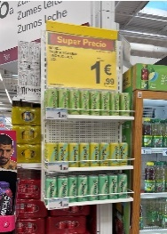
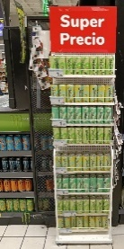
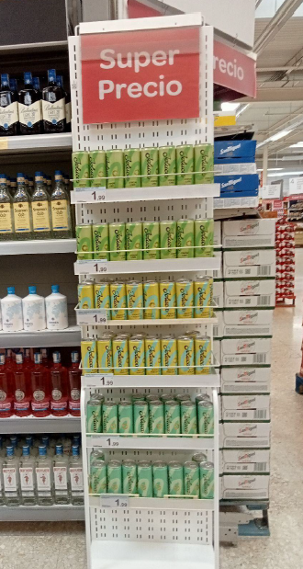
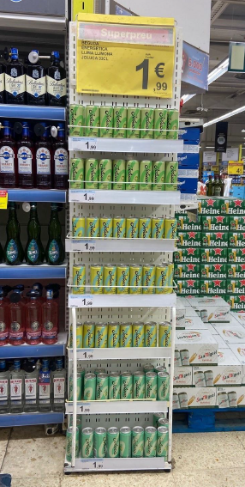
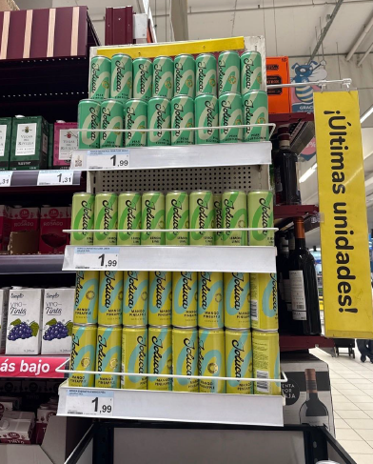
VD:n har ordet
Kvartal tre har präglats av en fortsatt stark utveckling, med strategiskt fokus på att bygga Jolucas position i funktionsdryckeskategorin. Vi har under kvartalet strategiskt fortsatt investera i kampanjaktiveringar för Joluca i dagligvaruhandeln. Investeringarna har huvudsyften att säkra en större baseline-försäljning i en av de mest kampanjdrivna kategorierna som finns i handeln samt att behålla och utöka centrala listningar inför 2026 för att skapa en större långsiktig försäljningsbas.
Vi summer det första året med Joluca som en stor framgång. Lanseringen har inte gått obemärkt förbi, varken inom segmentet energidrycker eller andra inom delar av dagligvaruhandeln. Försäljningen av Joluca har genererat över 48 MSEK och vår säljpartner Arvid Nordquist har sålt ut över 5 miljoner burkar. Varumärket har tagit en marknadsandel som positionerar Joluca som det sjunde största varumärket inom hela kategorin.
Efter vissa uppfyllnadsvolymer under hösten 2024 och värdefulla lärdomar kring vilka typer av aktiveringar som fungerar bäst inom funktionsdryckeskategorin, kan vi summera det första året som en framgång. Att lansera ett nytt varumärke inom dagligvaruhandeln och nå dessa försäljningssiffror redan under första året är starkt. Det har gett oss en stabil grund att bygga vidare på, och vi arbetar just nu med de sista justeringarna inför kampanjprogrammen för 2026, samt arbetar med säljkåren för utökad distribution.
Vi har flera spännande produktinnovationer inom Joluca som kommer att lanseras under första halvåret 2026. Dessa nyheter syftar till att vidareutveckla kategorin och lyfta Joluca som en innovativ aktör som bidrar till att driva kategorin framåt. Tillsammans med vår säljpartner Arvid Nordquist har vi tagit fram en treårsplan för Jolucas fortsatta tillväxt och positionering med målsättningen att Joluca ska ta sig upp till en topp fem position i kategorin.
Under 2026 räknar vi dessutom med att lägga till försäljning från Spanien, samt genomföra lanseringar i Finland och Norge. Genom dessa etableringar samt med försäljningen i Sverige ger det oss mycket goda möjligheter att nå en försäljningsnivå för Joluca som överstiger hela bolagets nuvarande årliga omsättning.
Kvartalet har även inneburit flertalet nya lanseringar. Under september lanserades den nya smaken Joluca Guava/Passionfruit, som snabbt blev den initialt bästa lanseringen mätt i försäljning ut från butik. Denna utveckling bekräftar Jolucas starka position och ökade konsumentacceptans. I oktober följde bolaget upp med en limiterad utgåva av Joluca med smaken granatäpple och blodapelsin, framtagen i samarbete med varumärkets mest engagerade konsumenter. Satsningen understryker strategin att skapa närhet till konsumenterna och låta dem aktivt bidra till varumärkets utveckling.
Under slutet av kvartalet har bolaget inlett en internationell etablering av Joluca med de första lanseringarna i spanska dagligvarubutiker. Burkar började synas i butiker under början av oktober och Joluca har hyllkantsexponeringar i 130 av Carrefours butiker. Spanien representerar en betydligt större marknad än Sverige, och även om etableringen sker gradvis bedöms potentialen vara betydande. Etableringen hanteras med försiktighet eftersom marknaden ligger utanför bolagets kärnkompetensområde.
Under kvartalet har ett avtal ingåtts med en av Finland största influensers, Erna Husko. Erna kommer med sina 1,9 miljoner följare vara en viktig del av lanseringen av Joluca på den finska marknaden. Förutsatt att lanseringen går enligt plan kommer Joluca att lanseras i Finland under mars 2026.
Ekobryggeriet har fortsatt att uppvisa stabil utveckling. Sedan den 1 september finns tre ekologiska ginprodukter under varumärket på Systembolaget, vilket stärker Umidas position inom segmentet för ekologiska premiumprodukter. Tonicen har haft ett positivt kvartal och nyheten som lanserades i våras, Grönt Äpple, har fortsatt sälja bra.
Umida Group AB ( publ) • Org.nr: 556740-5070 • Humlegårdsgatan 13, 114 46 Stockholm • www.umidagroup.com
DELÅRSRAPPORT 2025-01-01 - 2025-09-30
5

Slide 6

I oktober erhöll Umida både första- och andraplats i Systembolagets upphandling av mörk rom. Detta innebär att tre nya romprodukter kommer att lanseras under 2026. Framgångarna befäster Umidas ställning som en ledande aktör i Systembolagets blindprovningar. Det stärker även vårt case vid diskussioner kring av avyttring av spritrelaterade produkterna.
Inför den pågående glöggsäsongen har varumärket Vinfabriken en central roll. Det är särskilt positivt att bolaget i år lanserat en rödvinsglögg på Systembolaget, vilket bidrar till att bredda produktportföljen och möta konsumenternas efterfrågan. Vinfabrikens storsäljare Äppelglögg på liten flaska kommer även denna säsong att återfinnas i de flesta av Systembyggets butiker. Förhoppningen är att varumärkeskännedomen från Äppelglöggen kommer hjälpa den nya rödvinsglöggen att bli en återkommande glögg hos Systembolaget.
Det tredje kvartalet som helhet visar en minskad försäljning jämfört med samma period föregående år. Minskningen förklaras helt av den pipelineuppfyllnad för Joluca som skedde under hösten 2024. Sedan dess har produktflödet börjat normaliserats, vilket medför mer balanserade kvartalsvisa variationer i försäljningen. Bruttomarginalen för kvartalet uppgick till 39 procent, vilket är i linje med det andra kvartalet och även årets första nio månader. EBITDA för perioden är negativ vilket är en följ av organisatoriska omstruktureringar med uppsagt personal vilket resulterar i tillfälligt högre personalkostnader. Den lägre försäljning påverkar också negativt samt kampanj- och marknadsinvesteringar kopplade till Joluca. Vi har också en negativ utveckling i det nyförvärvade bolaget THBC, där affären inte utvecklats i linje med bolagets förväntningar. Vi har efter kvartalet genomför en del strategiska förändringar inom THBC för att minska bolagets negativa påverkan. Vi räknar med att bolaget återgår till positiv EBITDA under det fjärde kvartalet. Kassaflödet för kvartalet var positivt och uppgick till cirka 1 MSEK. Under oktober har bolaget betalat av den sista delen av tidigare lån till DBT vilket innebär att bolaget idag inte längre har några banklån.
Bolaget arbetar fortsatt med att utvärdera potentiella avyttringar i syfte att frigöra kapital och därigenom accelerera tillväxten genom nya produktlanseringar och förvärv. Arbetet fortskrider enligt plan, och bolaget för dialoger med flera potentiella motparter. Avyttringar kan skapar ett mycket spännande läge för Umida. Frigjorda likviditet ska i första hand att användas till fortsatt expansion av Joluca, utveckling av nya produkter inom dagligvaruhandeln samt strategiska förvärv. Målet är att vi under 2026 kraftigt ska öka vår omsättning och ta ett stort steg mot att bli ett mer stabilt, modernt och lönsamt bolag.
Stockholm den 13 november 2025
Filip Lundquist, VD, Umida Group AB
Umida Group AB ( publ) • Org.nr: 556740-5070 • Humlegårdsgatan 13, 114 46 Stockholm • www.umidagroup.com
DELÅRSRAPPORT 2025-01-01 - 2025-09-30
6

Slide 7
FINANSIELL ÖVERSIKT
FÖRSÄLJNING FÖR TREDJE KVARTALET
Koncernens nettoomsättning exklusive punktskatter uppgick under tredje kvartalet till 19 011 KSEK, en minskning med 24,6 % jämfört med samma period föregående år. Minskningen drivs av uppfyllnadsvolymer för lansering av Joluca funktionsdrycker föregående år samt en svagare utveckling av varumärket Elin under kvartalet.
Tredje kvartalet är det första jämförelsekvartalet med Jolucas funktions drycker. Under det tredje kvartalet 2024 sågs en kraftig uppfyllnadsvolym till Arvid Nordquist samt deras försäljningskanaler. Nu befinner sig varumärket i en annan fas och det kommer finnas volymdifferenser mellan kvartalet. Försäljningen av Jolucas funktionsdrycker under kvartalet blev 5 123 KSEK vilket kan jämföras med föregående år 11 886 KSEK vid lanseringen av varumärket. Kvartalets utförsäljning från butiker har varit god och varumärket befäster sin position på marknaden. Jolucas funktionsdrycker har sedan lanseringen vecka 37 2024, på enbart fem kvartal, genererat över 48 000 KSEK i försäljning till bolaget.
Ekobryggeriets tonics omsatte 5 078 KSEK under kvartalet, i nivå med föregående år, vilket motsvarar cirka 26,7 % av den totala omsättningen. Varumärket har nu tre gin-produkter på Systembolaget, som tillsammans med tonics genererade en försäljning på totalt 6 708 KSEK under perioden. Utvecklingen speglar en fortsatt stabil efterfrågan och en stark position inom dagligvaruhandeln. Trots en allmänt avmattad marknad för premiumtonics fortsätter Ekobryggeriet att stärka sina marknadsandelar.
Försäljningen inom storkökssegmentet uppgick till 3 324 KSEK, en ökning med 1 107 KSEK jämfört med motsvarande kvartal föregående år. Utvecklingen bekräftar segmentets stabila tillväxt och betydelse för affärsverksamheten.
Elin visade fortsatt nedgång. Nettoomsättningen minskade till 678 KSEK, en nedgång med 68 % jämfört med samma period föregående år. Minskningen beror på lägre distributionstäckning hos Systembolaget samt utfasade produkter.
Varumärket The Pirate Bay ökade sin försäljning under kvartalet, drivet av lanseringen av den nya produkten Spiced Rum.
Den minskade försäljningen till dagligvaruhandeln med lägre volymer för Jolucas funktionsdrycker bidrog till en lägre andel försäljning per försäljningskanal under kvartalet. Försäljningen inom dagligvaruhandel och grossist stod för 72 % av nettoomsättningen, en minskning med 5 procentenheter jämfört med motsvarande period 2024.
Systembolaget svarade för 25 %, medan exporten låg kvar på en låg nivå om 2 %.
Nettoomsättning för tredje kvartalet 2025 per säljkanal
Umida Group AB ( publ) • Org.nr: 556740-5070 • Humlegårdsgatan 13, 114 46 Stockholm • www.umidagroup.com
DELÅRSRAPPORT 2025-01-01 - 2025-09-30

Slide 8
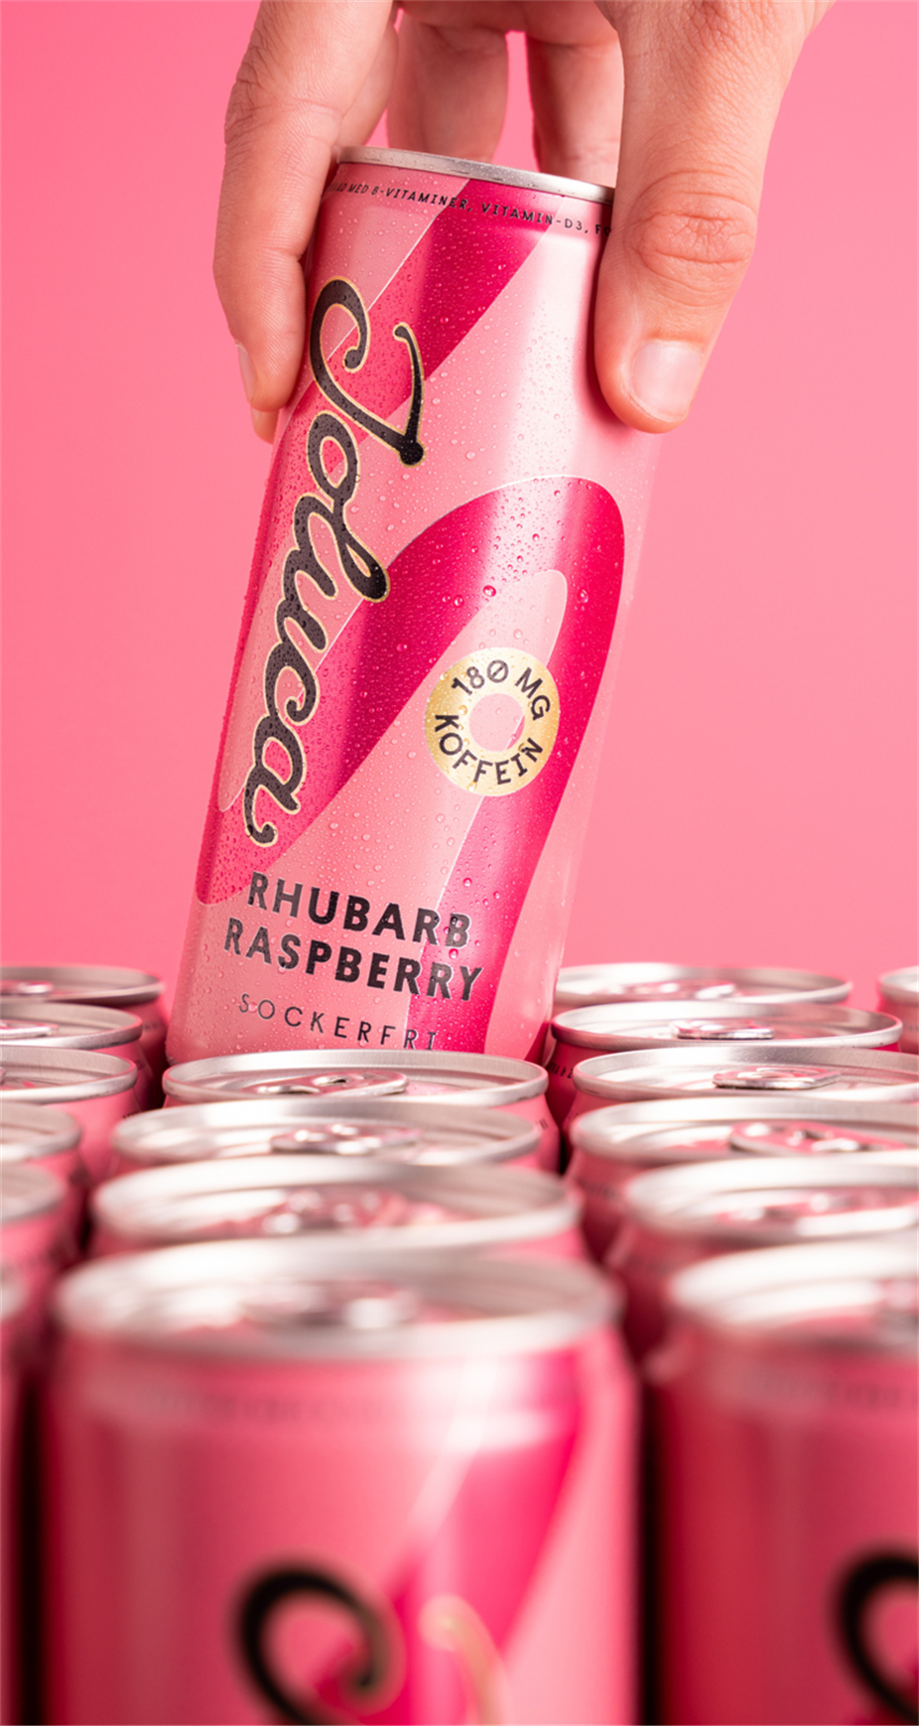
FINANSIELL ÖVERSIKT
FÖRSÄLJNING FÖRSTA NIO MÅNADERNA
Koncernens nettoomsättning, exklusive punktskatter, uppgick under de första nio månaderna till 60 130 KSEK, en ökning med 10,9 % jämfört med motsvarande period föregående år (54 373 KSEK). Tillväxten drivs främst av ett fokuserat arbete med att utveckla och lansera nya produkter inom växande segment, med särskilt fokus på bolagets egna varumärken samt en fortsatt strategisk förflyttning mot dagligvaruhandel.
Joluca bidrog under årets första nio månaderna med 20 510 KSEK, motsvarande cirka 34 % av koncernens nettoomsättning. Utvecklingen har drivits av breddad distribution i dagligvaruhandeln, kompletterad av kampanjer och nya produktlanseringar under året.
Ekobryggeriets tonicprodukter tillsammans med gin-sortimentet genererade 20 973 KSEK under perioden, jämfört med 18 870 KSEK föregående år, vilket motsvarar en tillväxt på 11,1 %. Varumärket står därmed för 34,7 % av koncernens nettoomsättning. Den stabila försäljningen i ett segment med generellt avtagande efterfrågan understryker Ekobryggeriets starka marknadsposition och väletablerade distribution.
Storkökssegmentet uppgick till 8 262 KSEK (7 313 KSEK), tillväxten drivs av ökad bearbetning på nya kunder samt nya produktlanseringar.
Elins försäljning minskade från cirka 6 125 KSEK till 2 033 KSEK (-66,8 %), främst på grund av förlorade listningar hos Systembolaget och utfasning av produkterna Elin Premium Gin 700 ml, Elin Premium Distilled Gin, Elin Päron samtidigt som vi ser en tillväxt i Elin Grape Gin.
Fördelningen av försäljningen per försäljningskanal speglar koncernens förändrade strategiska inriktning. Under de första nio månaderna stod dagligvaruhandel och grossist för 76 % av nettoomsättningen, en ökning från 65 % jämfört med motsvarande period 2024. Systembolaget stod för 22 % och exporten för 2 % av omsättningen under perioden.
Umida Group AB ( publ) • Org.nr: 556740-5070 • Humlegårdsgatan 13, 114 46 Stockholm • www.umidagroup.com
DELÅRSRAPPORT 2025-01-01 - 2025-09-30

Slide 9
FINANSIELL ÖVERSIKT
RESULTAT FÖR TREDJE KVARTALET
De operationella kostnaderna exklusive avskrivningar uppgick under kvartalet till -9 287 KSEK
(-7 757 KSEK), en ökning med cirka 1 530 KSEK eller 19,7 % jämfört med föregående år. Majoriteten av ökningen beror på tillfälligt ökade personalkostnader om 876 KSEK. Förstärkta sälj- och marknadssatsningar för att driva tillväxt inom Joluca och Ekobryggeriet bidrar också till kostnadsökning. Bolaget har även tagit uppstartkostnader för etableringen av Joluca i Spanien där försäljningen kommer redovisas undre det fjärde kvartalet.
EBITDA har försämrats från 3 257 KSEK till -2 050 KSEK, en försämring med 5 307 KSEK. Försämringen är främst driven av lägre försäljning samt ökade operationella kostnader under kvartalet.
RESULTAT FÖR FÖRSTA NIO MÅNADERNA
De operationella kostnaderna exklusive avskrivningar uppgick under första halvåret till -25 101 KSEK (-19 171 KSEK), en ökning med cirka 5 930 KSEK eller 30,9 % jämfört med samma period föregående år.
EBITDA har försämrats till -730 KSEK från 1 717 KSEK, en försämring med -2 447 KSEK.
Resultatet efter skatt och finansiella poster har försämrats från -1 302 KSEK till -5 533 KSEK, en ökning av förlusten med -4 231 KSEK.
BRUTTORESULTAT OCH BRUTTOMARGINAL FÖR TREDJE KVARTALET
Bruttomarginalen uppgick till 39,2 % jämfört med 42,3 % föregående år, en försämring med drygt 3 procentenheter. Bruttomarginalen är i linje med årets första nio månader och en kraftig förbättring mot bolagets historiska nivåer. Minskningen jämfört med samma period föregeånde år drivs främst av minskad försäljning av Joluca.
BRUTTORESULTAT OCH BRUTTOMARGINAL FÖR FÖRSTA NIO MÅNADER
Bruttomarginalen uppgick till 39,1 % jämfört med 34,8 % föregående år. Förbättringen drivs av en mer gynnsam produktmix vilket är ett resultat av ett strategisk arbete att öka bolagets bruttomarginal stabilt över tid.
Umida Group AB ( publ) • Org.nr: 556740-5070 • Humlegårdsgatan 13, 114 46 Stockholm • www.umidagroup.com
DELÅRSRAPPORT 2025-01-01 - 2025-09-30

Slide 10
FINANSIELL ÖVERSIKT
LIKVIDITET OCH FINANSIERING Umidas banktillgodohavanden uppgick den 30 september 2025 till 2 802 KSEK (6 208 KSEK).
Bolaget har under kvartalet betalat totalt 534 KSEK i amorteringar och räntekostnader till DBT, en minskning med 321 KSEK från samma kvartal 2024 (855 KSEK).
Koncernen har under kvartalet återbetalat 1 250 KSEK i anstånd, räntor och anståndsavgifter.
INVESTERINGAR Bolaget har inte investeringar under kvartalet.
AVSKRIVNINGAR
I samband med förvärvet av Ekobyggeriet har Umida Brands påbörjat avskrivning av varumärket linjärt över en period om fem år. Avskrivningen för Ekobryggeriet uppgår till 184 KSEK på månadsbasis. Övriga avskrivningarna avser Goodwill i förvärvade bolag Brands for Fans Sweden AB, THBC AB, Götene Vin & Spritfabrik Holding AB och Vinfabriken AB till ett värde av 313 KSEK för kvartalet. Övriga avskrivningar är webbshopen i Brands for Fans till ett värde av 56 KSEK per månad och nytt kontor/inventarier 6 KSEK per månad.
EGET KAPITAL
Per den 30 september 2025 uppgick koncernens egna kapital till 9 010 KSEK ( 3 787 KSEK)
Umidas soliditet uppgick den 30 september 2025 till 18 procent (6 procent).
AKTIEN OCH AKTIEÄGARE
Per den 30 september 2025 var aktiekapitalet i Umida fördelat på 44 314 508 aktier (36 697 041 aktier) med ett kvotvärde om SEK 0,30. Aktierna var fördelade på 100 aktier av serie A samt 44 314 408 aktier av serie B. A-aktierna har 10 röster medan B-aktierna har 1 röst.
Aktiens stängningskurs per den 30 september 2025 var 1,42 kr vilket innebär en försämring om 0,05 kronor jämfört med öppningskursen den 1 januari 2025. Bolagets stamaktie av serie B är sedan den 31 januari 2011 upptagen till handel på Spotlight stockmarket, under kortnamnet UMIDA B med ISIN-kod SE0009190788.
Umida har inget avtal om likviditetsgaranti.
ANSTÄLLDA
Per den 30 september 2025 hade Umida Group 14 (9) anställda.
REDOVISNINGSPRINCIPER
Rapporten är upprättad i enlighet med BFNAR 2012:1 Årsredovisning och koncernredovisning, K3. Bolagets tillgångar och skulder upptas till anskaffningsvärdet respektive nominellt värde om ej annat framgår. Principerna är oförändrade jämfört med föregående år.
Denna rapport har ej varit föremål för översiktlig granskning av bolagets revisor.
Umida Group AB ( publ) • Org.nr: 556740-5070 • Humlegårdsgatan 13, 114 46 Stockholm • www.umidagroup.com
DELÅRSRAPPORT 2025-01-01 - 2025-09-30

Slide 11
ÖVRIG INFORMATION
KONTAKT
Ytterligare information om bolaget finns på bolagets hemsida www.umidagroup.com.
KOMMANDE RAPPORTTILLFÄLLEN
Umida Group avser att publicera finansiella rapporter enligt nedan
Bokslutskommuniké kvartal 4 januari-december 2025
2026-02-19
Behöver besluta med styrelsen:
Delårsrapport kvartal 1 januari-mars 2026 2026-05-14
Årsstämma (Årsstämman hålls i ES kontor Sergel xxxx) 2026-05-21
Delårsrapport kvartal 2 januari-juni 2026 2026-08-20
Delårsrapport kvartal 3 januari-september 2026 2026-11-12
STYRELSENS INTYGANDE
Styrelsen och verkställande direktören försäkrar att delårsrapporten ger en rättvisande översikt av koncernens och moderbolagets verksamhet, ställning och resultat samt beskriver väsentliga risker och osäkerhets- faktorer som företaget och de företag som ingår i koncernen står inför.
Stockholm den 13 november, 2025
Umida Group AB (publ)
Styrelsen
För ytterligare information vänligen kontakta:
Filip Lundquist
verkställande direktör Umida Group AB (publ)
Telefon: +46 (0)76-942 41 21
Umida Group AB ( publ) • Org.nr: 556740-5070 • Humlegårdsgatan 13, 114 46 Stockholm • www.umidagroup.com
DELÅRSRAPPORT 2025-01-01 - 2025-09-30

Slide 12
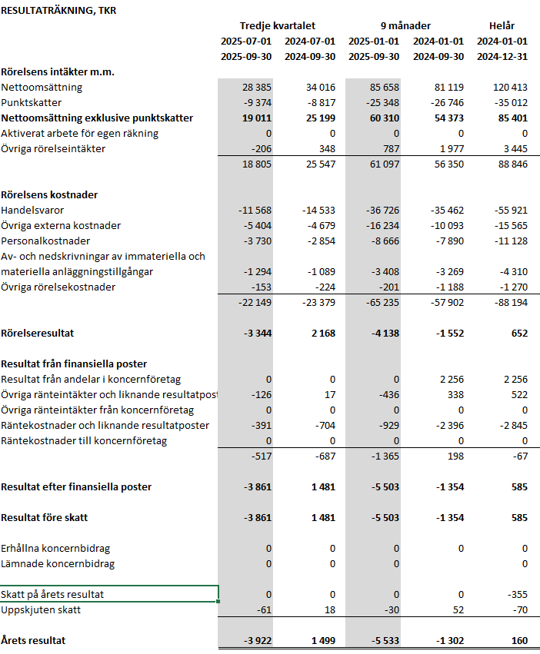
RESULTATRÄKNING, KONCERNEN (TSEK)
Umida Group AB ( publ) • Org.nr: 556740-5070 • Humlegårdsgatan 13, 114 46 Stockholm • www.umidagroup.com
DELÅRSRAPPORT 2025-01-01 - 2025-09-30
13

Slide 13
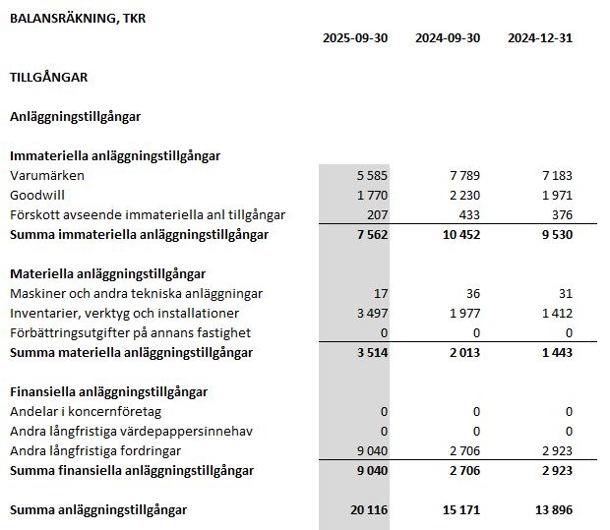
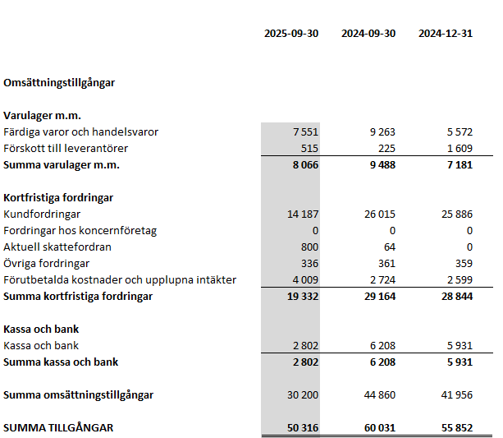
BALANSRÄKNING, KONCERNEN (TSEK)
Umida Group AB ( publ) • Org.nr: 556740-5070 • Humlegårdsgatan 13, 114 46 Stockholm • www.umidagroup.com
DELÅRSRAPPORT 2025-01-01 - 2025-09-30

Slide 14
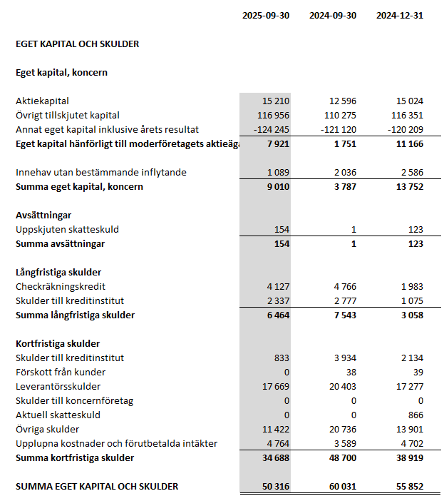
BALANSRÄKNING, KONCERNEN (TSEK)
Umida Group AB ( publ) • Org.nr: 556740-5070 • Humlegårdsgatan 13, 114 46 Stockholm • www.umidagroup.com
DELÅRSRAPPORT 2025-01-01 - 2025-09-30

Slide 15
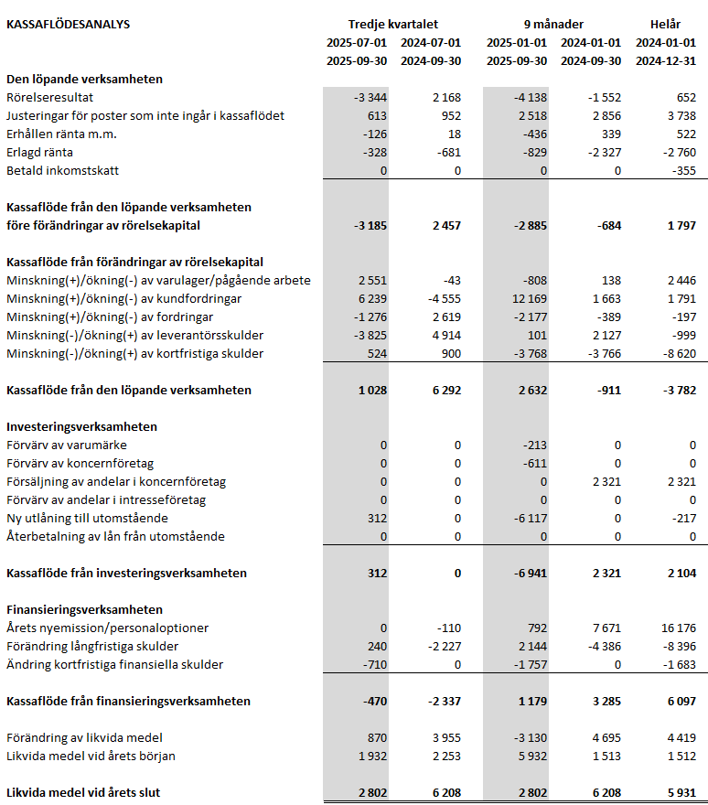
KASSAFLÖDESANALYS, KONCERNEN (TSEK)
Umida Group AB ( publ) • Org.nr: 556740-5070 • Humlegårdsgatan 13, 114 46 Stockholm • www.umidagroup.com
DELÅRSRAPPORT 2025-01-01 - 2025-09-30
16

Slide 16
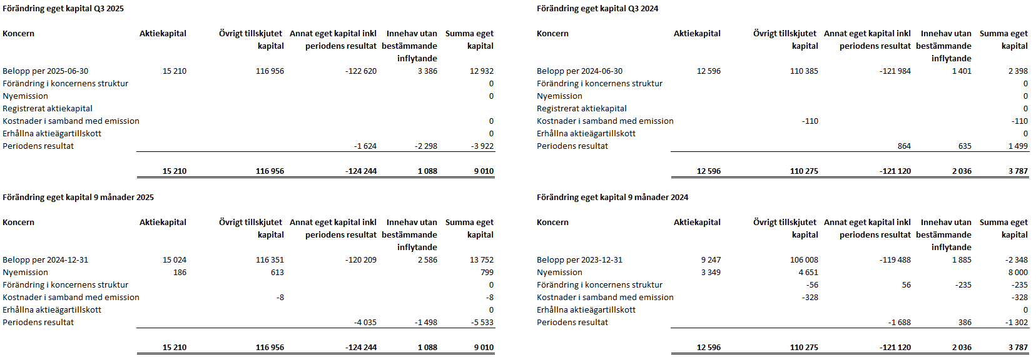
FÖRÄNDRING EGET KAPITAL, KONCERNEN (TSEK)
Umida Group AB ( publ) • Org.nr: 556740-5070 • Humlegårdsgatan 13, 114 46 Stockholm • www.umidagroup.com
DELÅRSRAPPORT 2025-01-01 - 2025-09-30

Slide 17
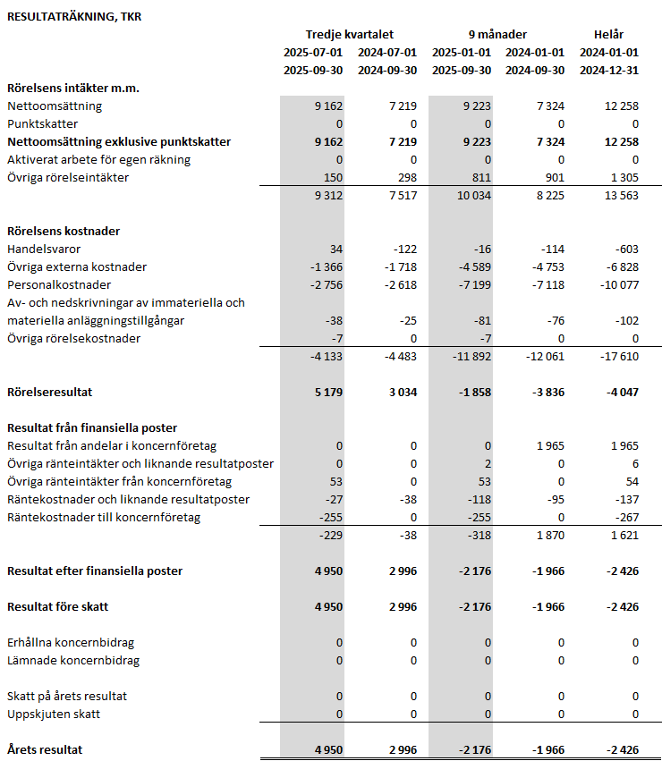
RESULTATRÄKNING, MODERBOLAGET (TSEK)
Umida Group AB ( publ) • Org.nr: 556740-5070 • Humlegårdsgatan 13, 114 46 Stockholm • www.umidagroup.com
DELÅRSRAPPORT 2025-01-01 - 2025-09-30
18

Slide 18
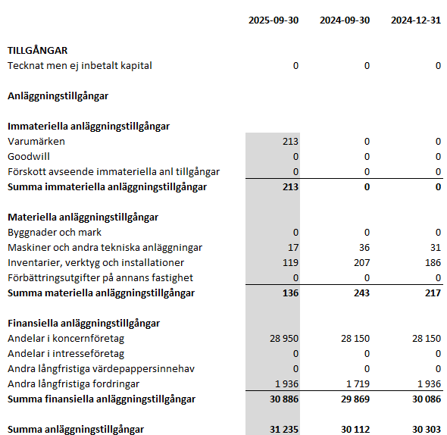
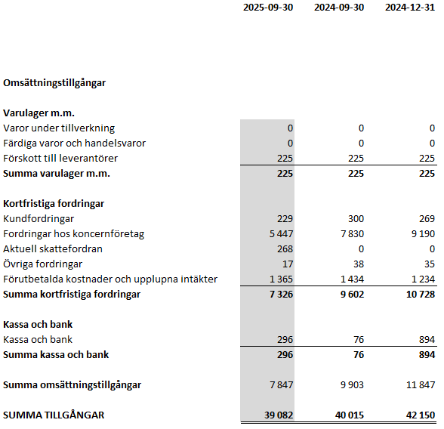
BALANSRÄKNING, MODERBOLAGET (TSEK)
Umida Group AB ( publ) • Org.nr: 556740-5070 • Humlegårdsgatan 13, 114 46 Stockholm • www.umidagroup.com
DELÅRSRAPPORT 2025-01-01 - 2025-09-30

Slide 19
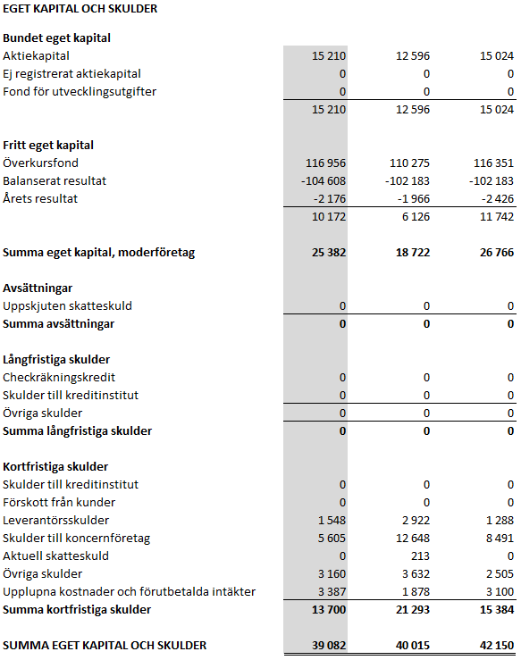
BALANSRÄKNING, MODERBOLAGET (TSEK)
Umida Group AB ( publ) • Org.nr: 556740-5070 • Humlegårdsgatan 13, 114 46 Stockholm • www.umidagroup.com
DELÅRSRAPPORT 2025-01-01 - 2025-09-30

Slide 20
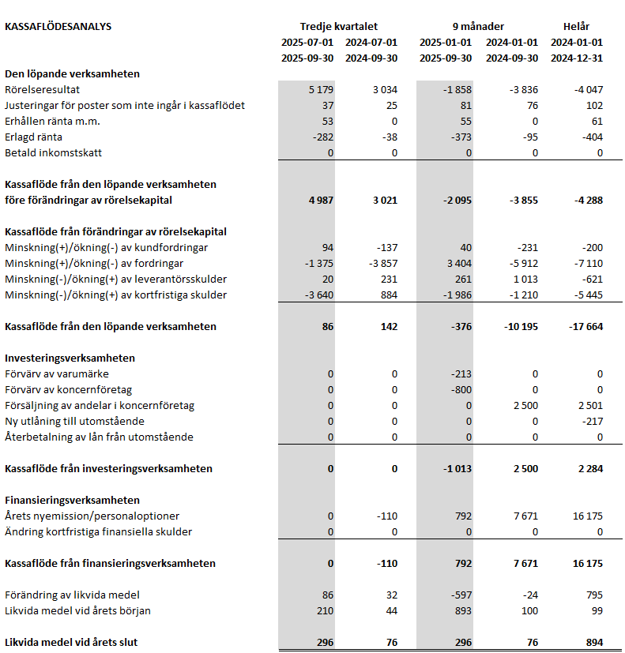
KASSAFLÖDESANALYS, MODERBOLAGET (TSEK)
Umida Group AB ( publ) • Org.nr: 556740-5070 • Humlegårdsgatan 13, 114 46 Stockholm • www.umidagroup.com
DELÅRSRAPPORT 2025-01-01 - 2025-09-30
21

Slide 21
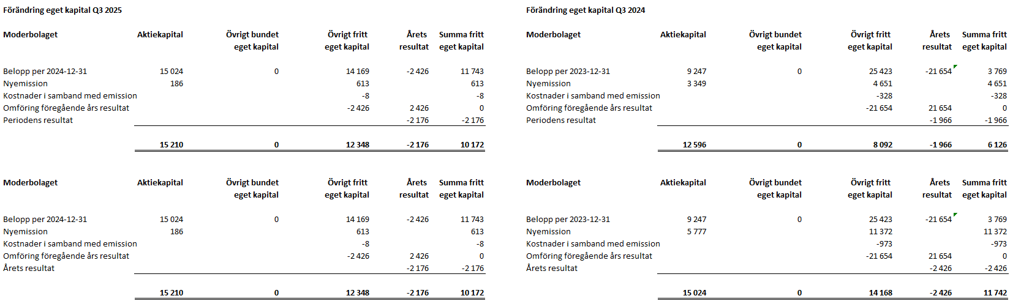
FÖRÄNDRING EGET KAPITAL, MODERBOLAGET (TSEK)
Umida Group AB ( publ) • Org.nr: 556740-5070 • Humlegårdsgatan 13, 114 46 Stockholm • www.umidagroup.com
DELÅRSRAPPORT 2025-01-01 - 2025-09-30

Slide 22
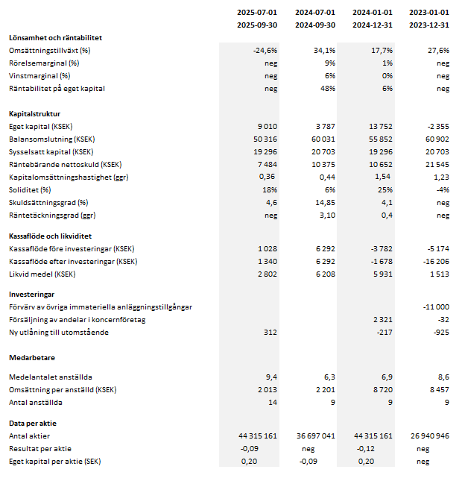
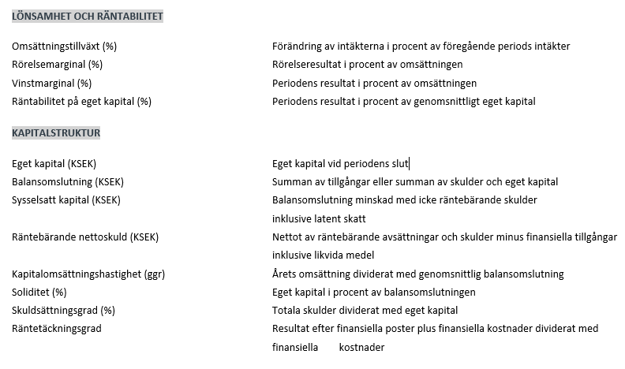
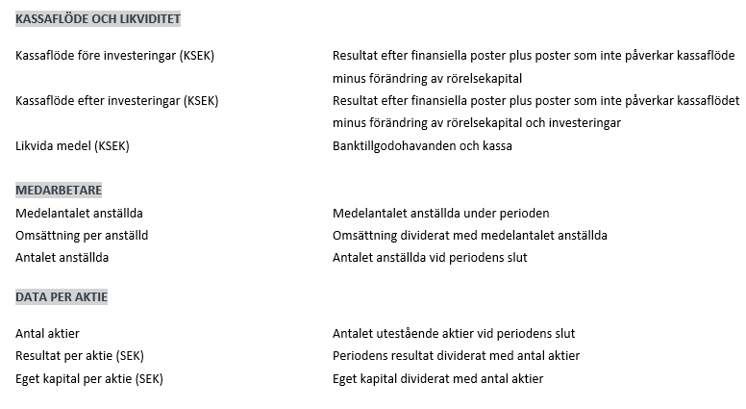
NYCKELTAL (TSEK)
Umida Group AB ( publ) • Org.nr: 556740-5070 • Humlegårdsgatan 13, 114 46 Stockholm • www.umidagroup.com
DELÅRSRAPPORT 2025-01-01 - 2025-09-30

Slide 23
